Slide 1
Bài 23: Câu chuyện lạc đường
Lớp:...

Slide 2
Hoạt động giáo dục theo chủ đề
1. Cùng đọc thơ: MẸ CÁO DẶN

Slide 3
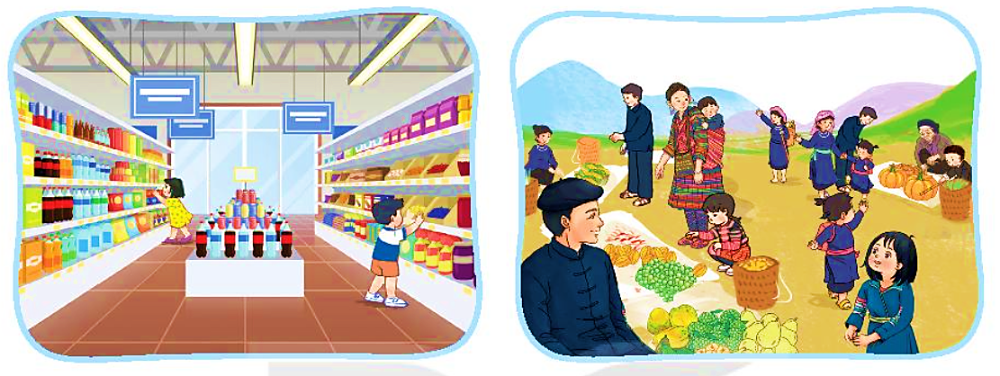
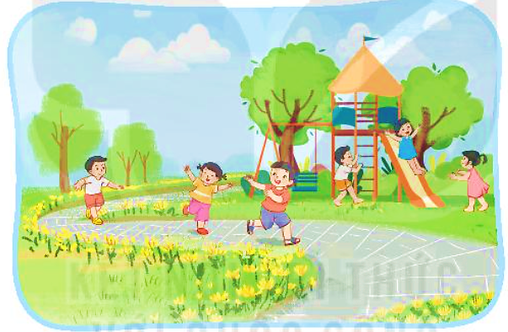
2. Suy nghĩ, chia sẻ về các tình huống bị lạc.
Nêu những địa điểm công cộng em có thể bị lạc.
Chia sẻ về những cách phòng tránh bị lạc.
Kể những việc cần làm nếu chẳng may bị lạc.
Khi đến những nơi đông đúc, rộng lớn nếu mình không biết quan sát, tự ý tách nhóm đi riêng, không bám sát người lớn, mải nhìn ngắm đồ chơi hay mải mê chơi mình rất dễ bị lạc.

Slide 4
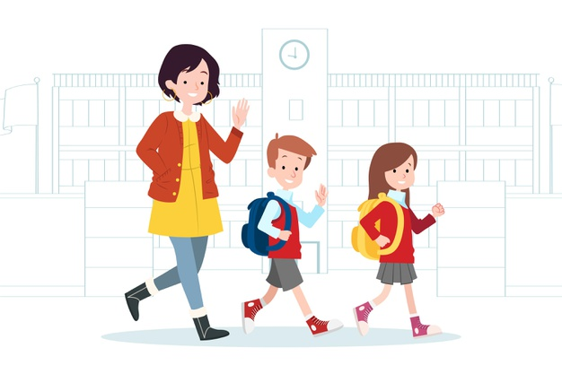
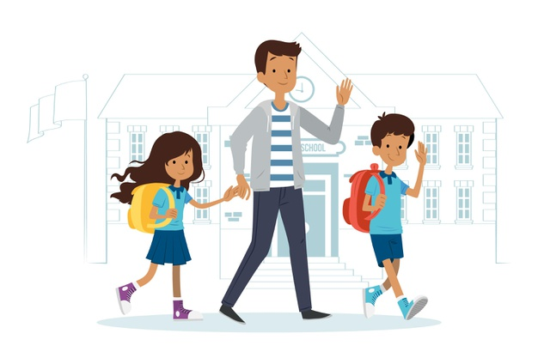
Hoạt động sau giờ học
Cùng bố mẹ quan sát kĩ con đường từ nhà đến trường xem có những đặc điểm gì đáng nhớ.

Slide 5
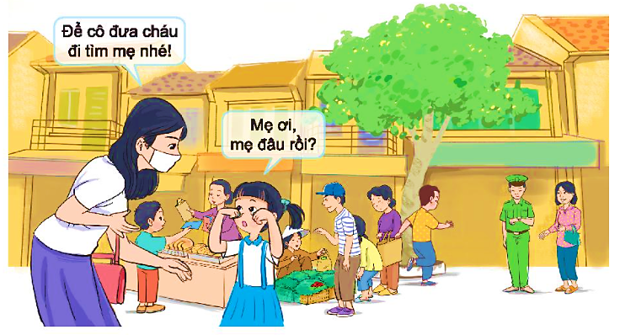
Sinh hoạt lớp
Xử lí tình huống: Mai đi chơi phố cùng mẹ và bị lạc. Một người phụ nữ lạ mặt rủ Mai đi cùng cô ta. Nếu là Mai, em sẽ làm gì?
Suy nghĩ về cách xử lí tình huống trên.
Nêu cách xử lí phù hợp.

Slide 6
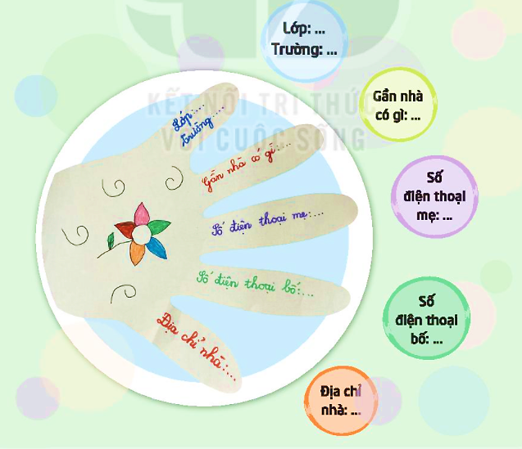
Hoạt động sau giờ học
Làm “bàn tay thông tin” của em.

